Slide 1
발달재활서비스의 제공인력 자격인증의 실제
최철희 교수
(전보건복지부 발달재활서비스 자격관리위원장,
대구가톨릭대학교 언어청각치료학과)

Slide 2
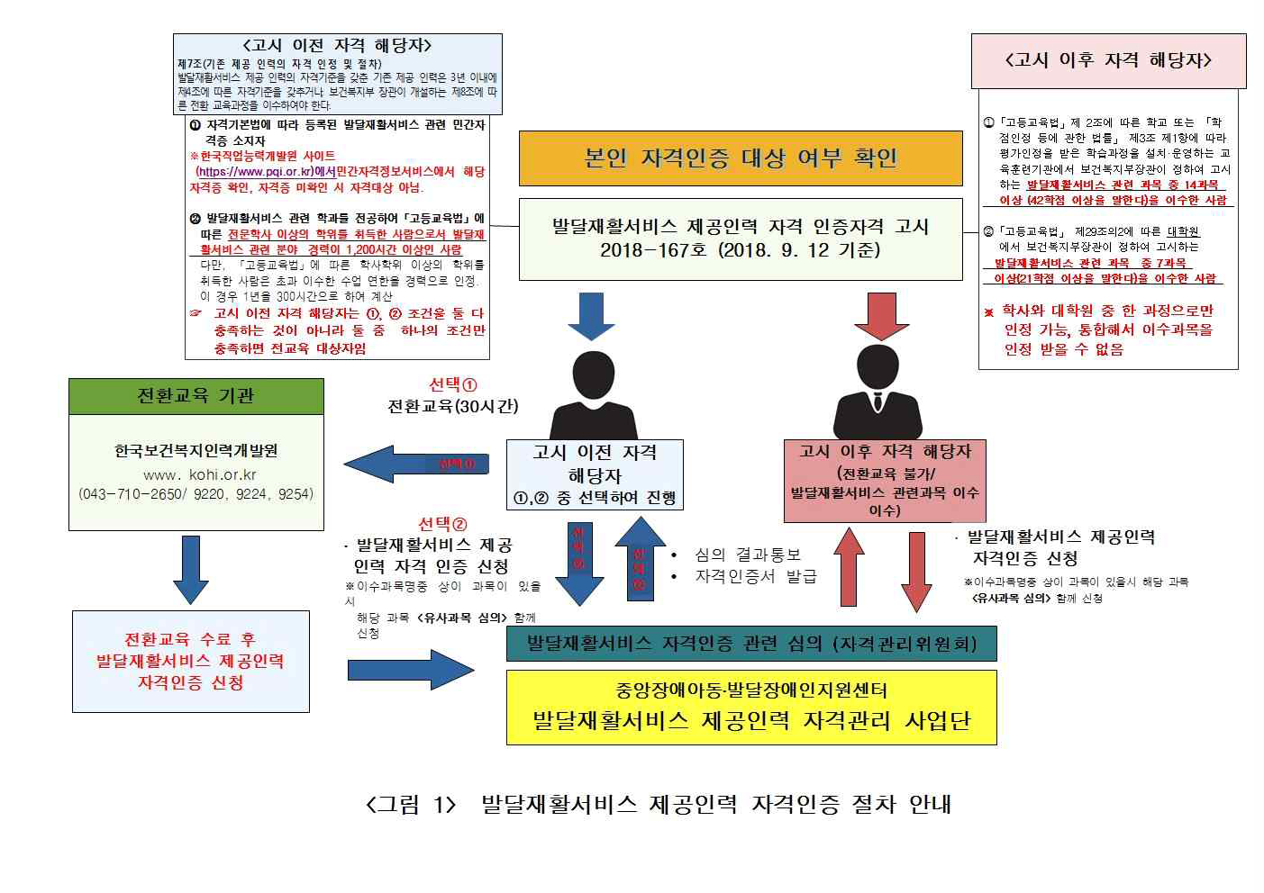
발달재활서비스 제공인력 신청대상과 절차

Slide 3
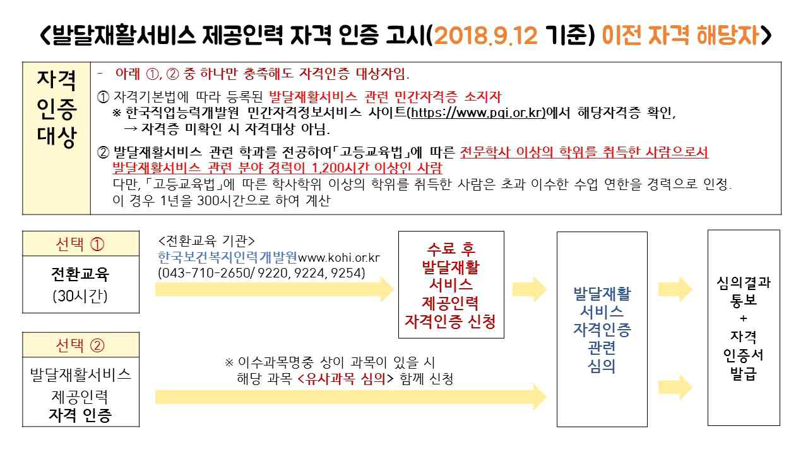
고시기준 자격인증 방법(1)

Slide 4
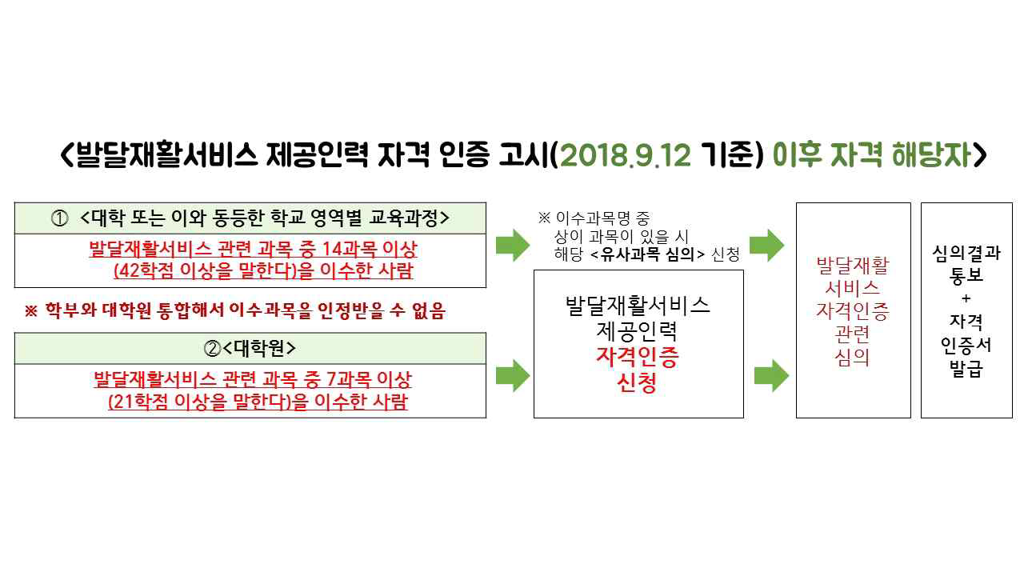
고시기준 자격인증 방법(2)

Slide 5
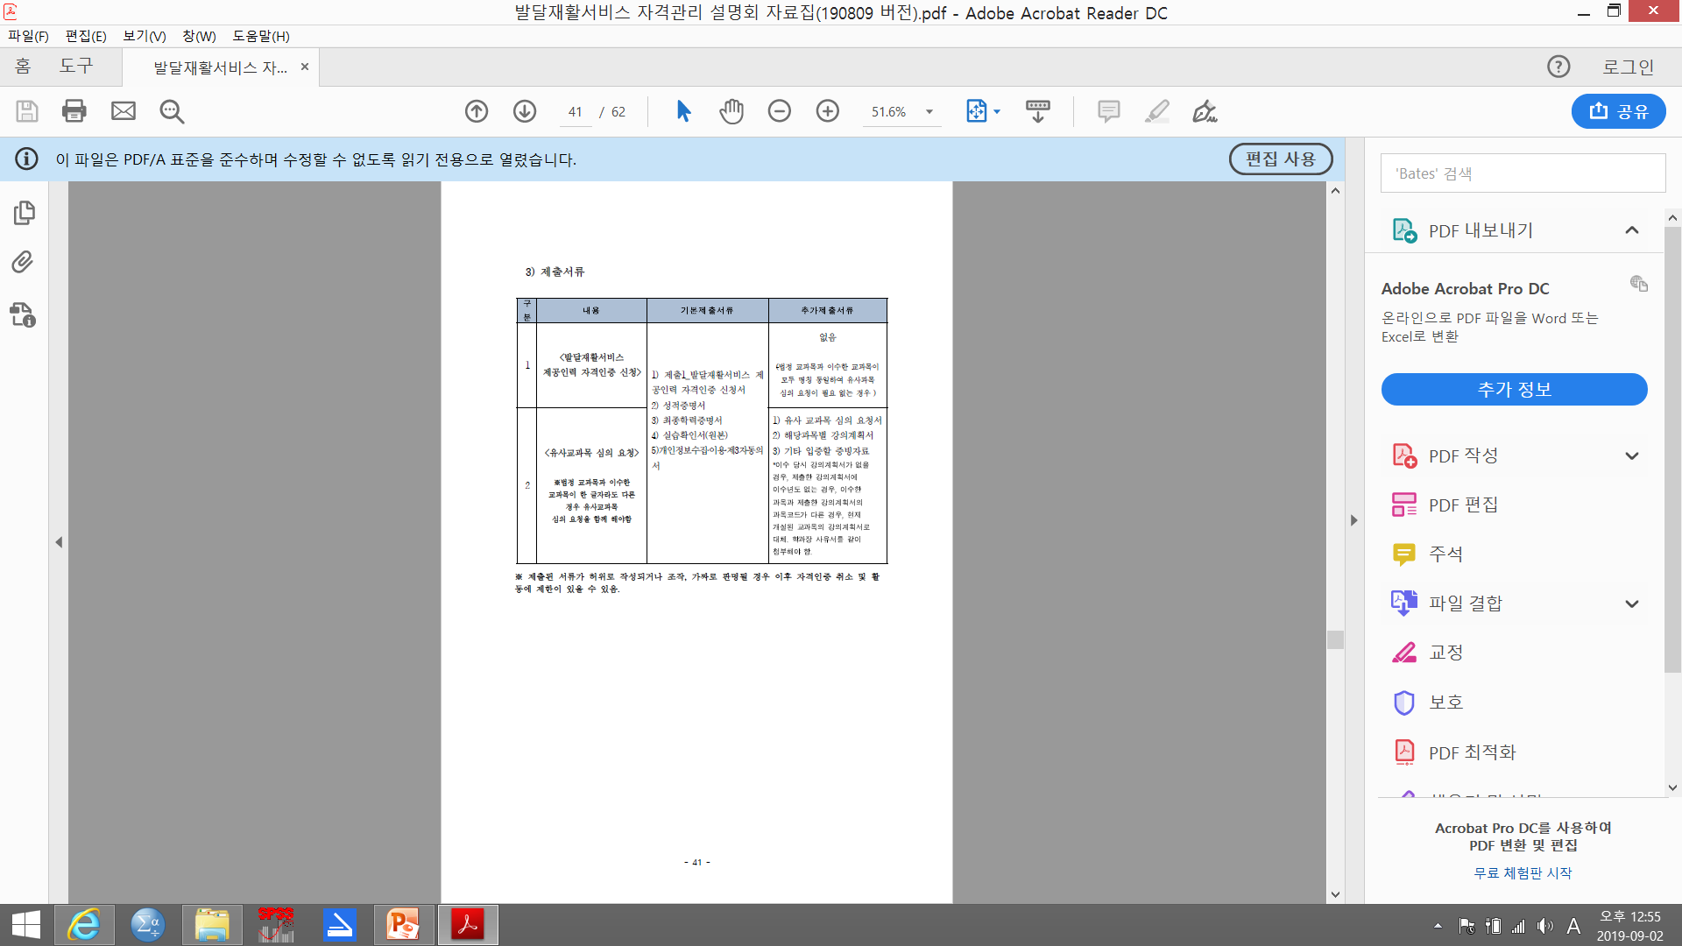
고시기준 자격인증 제출서류(3)

Slide 6
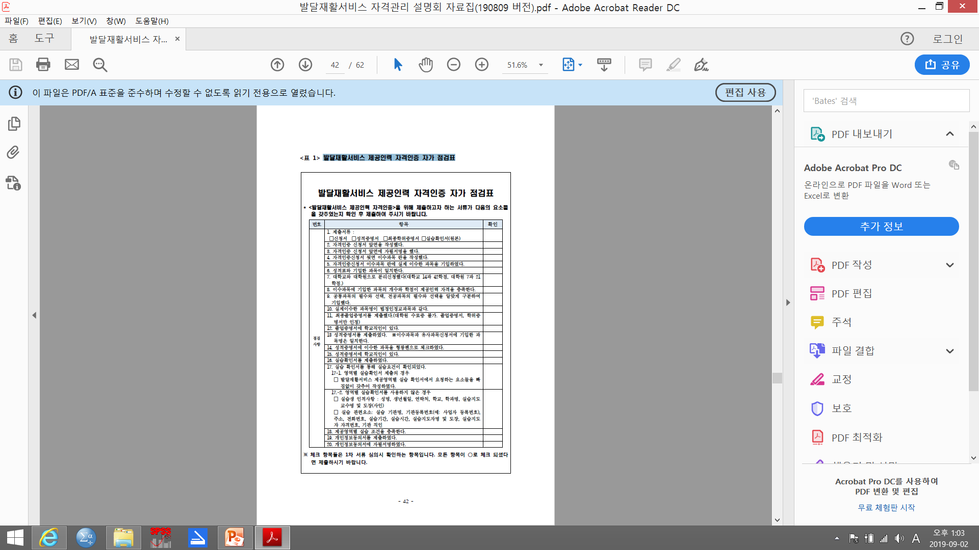
발달재활서비스 제공인력 자격인증 자가 점검표

Slide 7
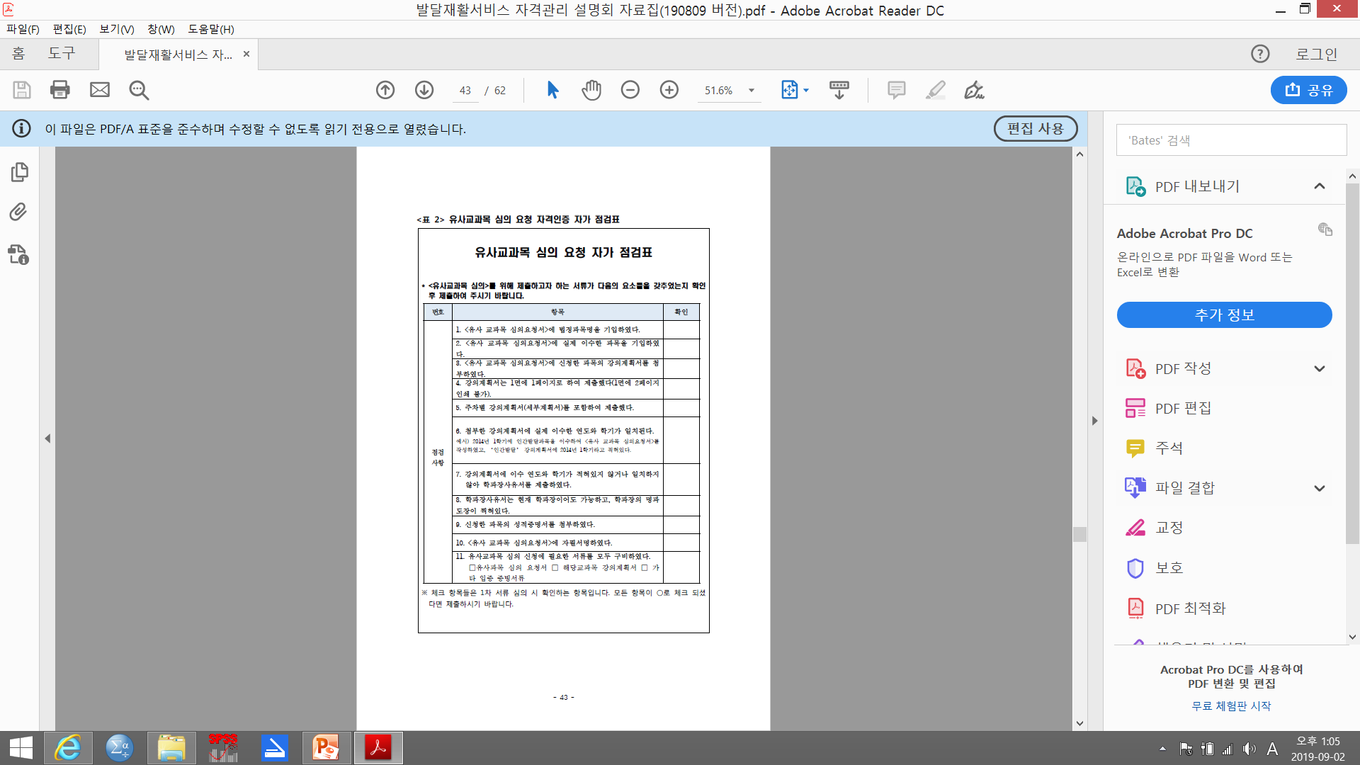
발달재활서비스 제공인력 자격인증 자가 점검표

Slide 8
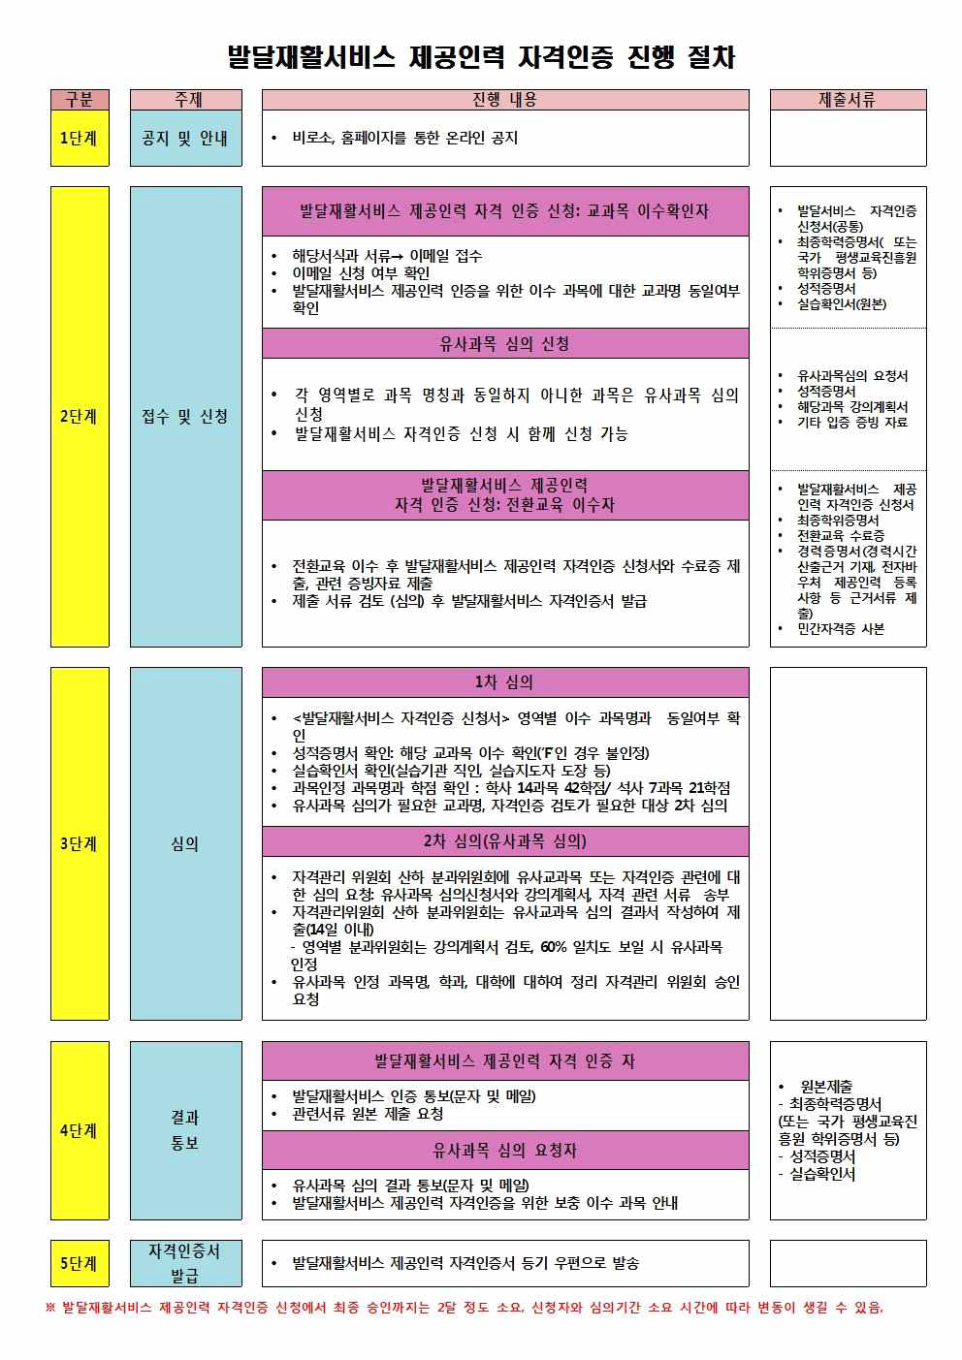

Slide 9
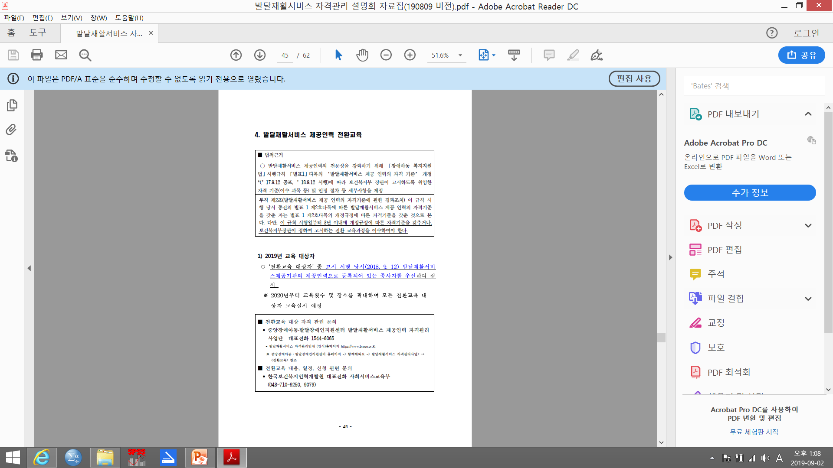
발달재활서비스 제공인력 전환교육

Slide 10
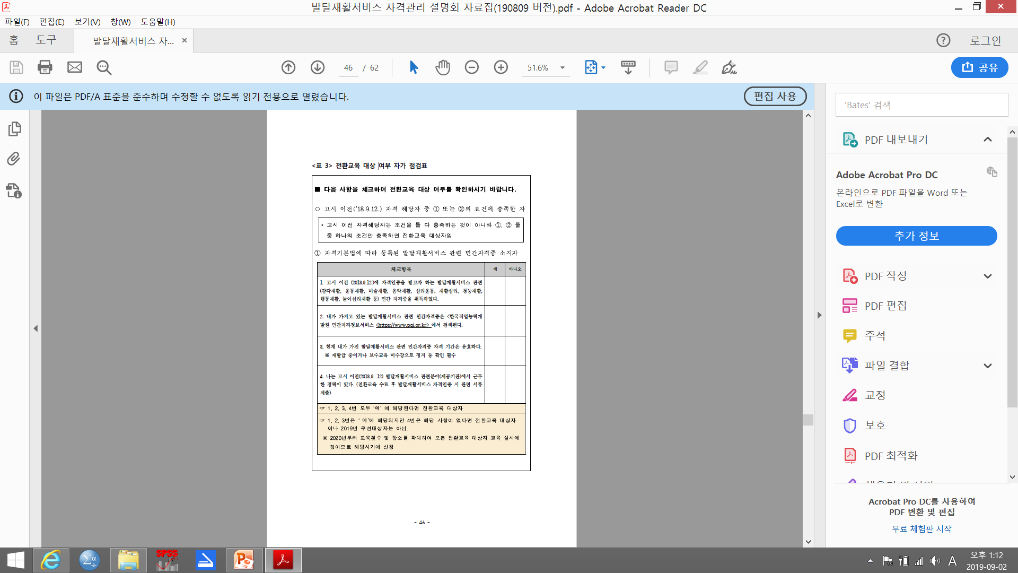

Slide 11


Slide 12


Slide 13
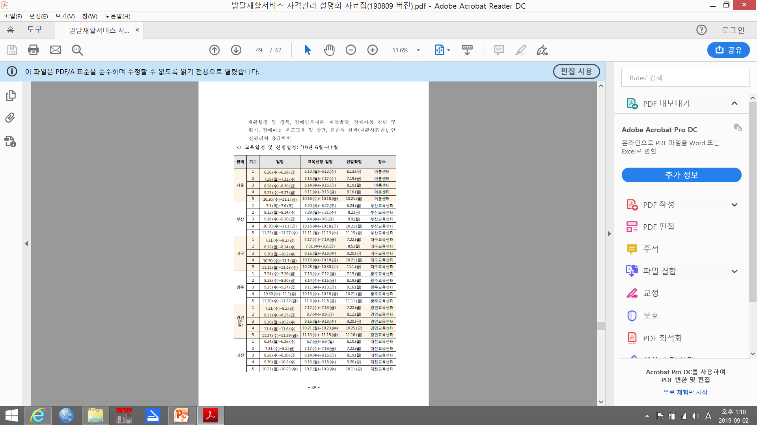

Slide 14
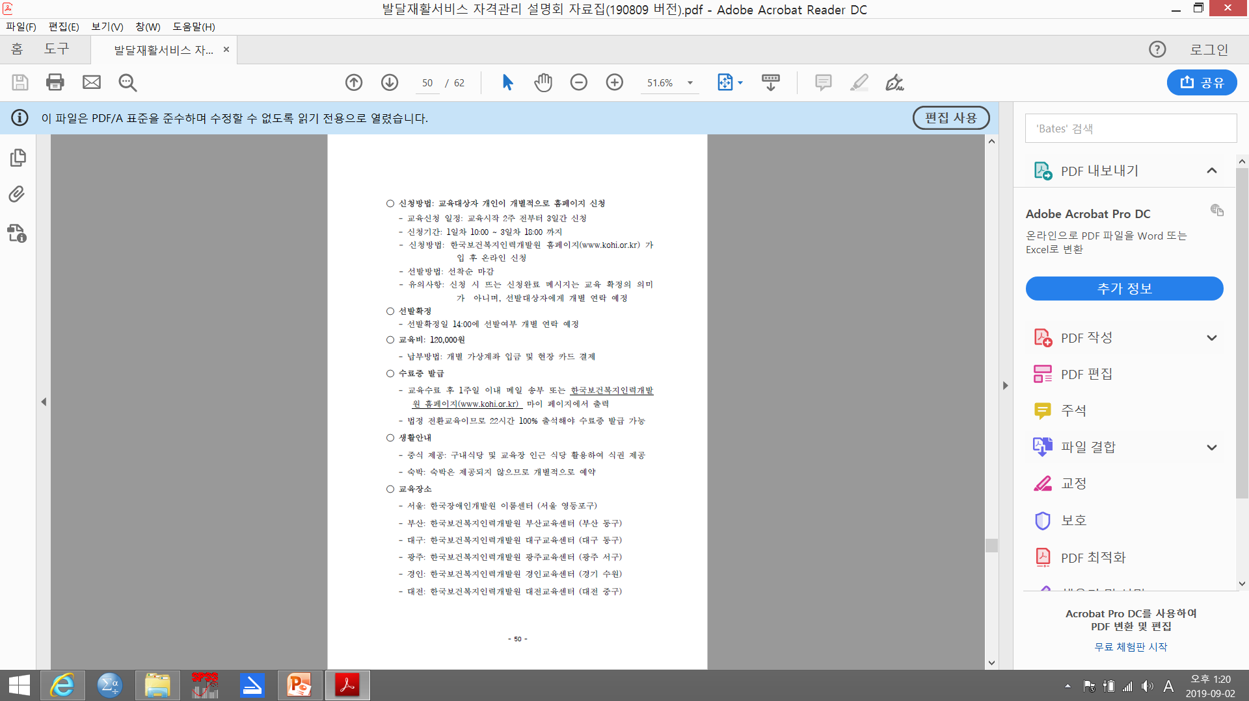

Slide 15
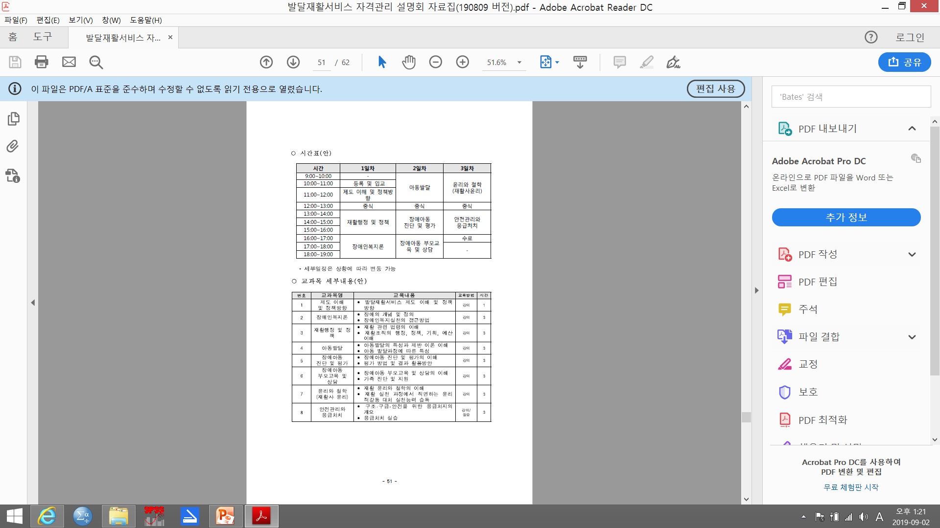

Slide 16
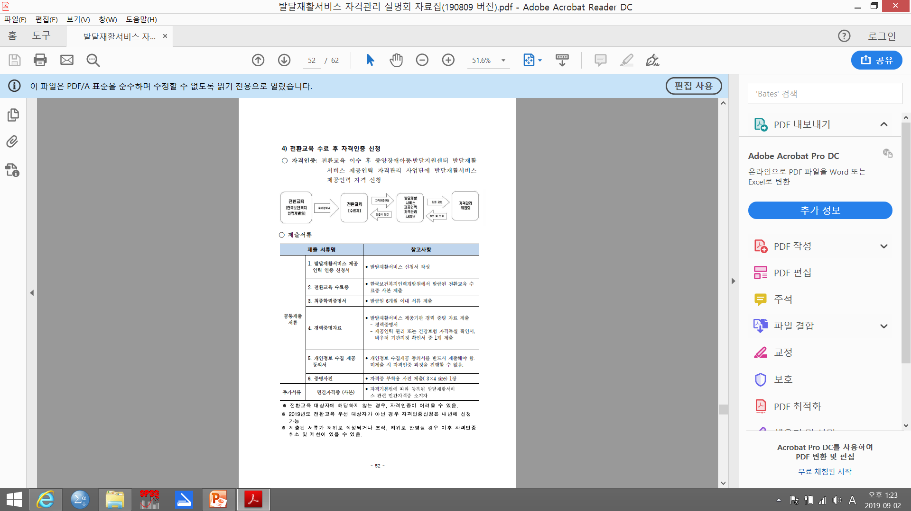

Slide 17
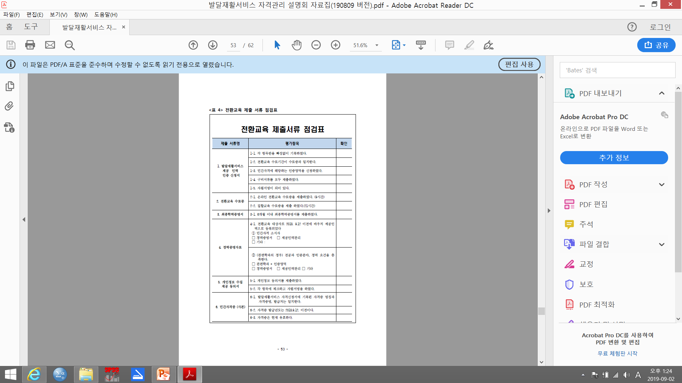

Slide 18
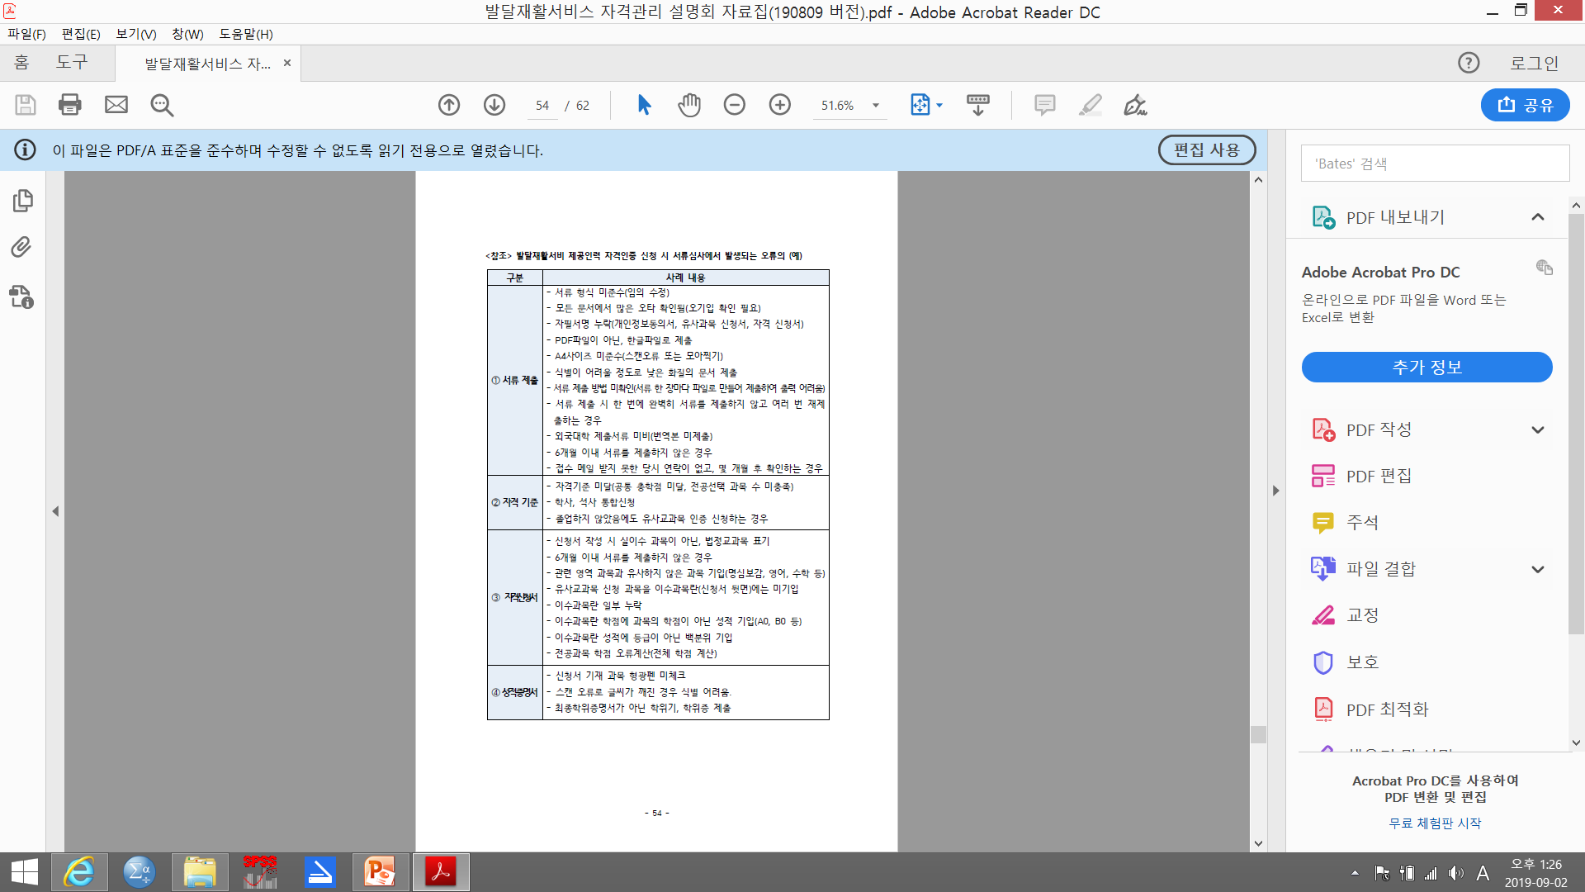

Slide 19
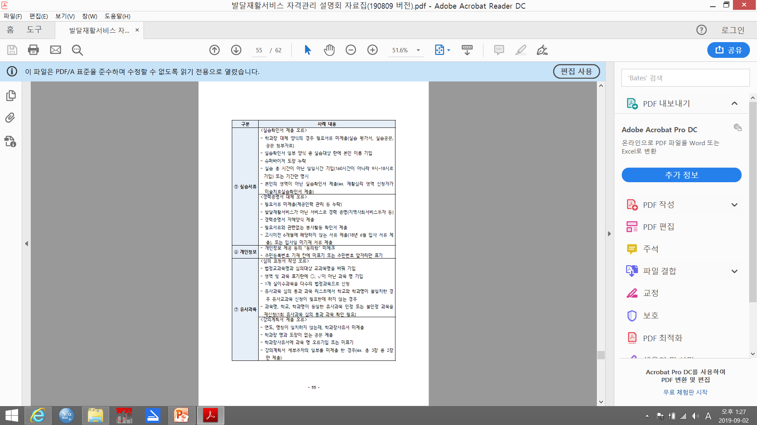

Slide 20
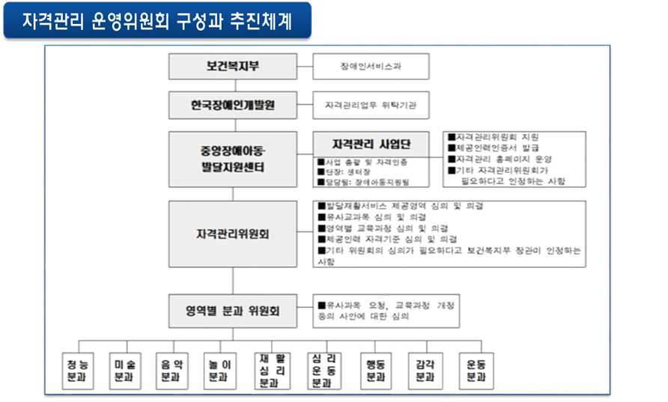
발달재활서비스 자격관리사업 운영추진체계

Slide 21
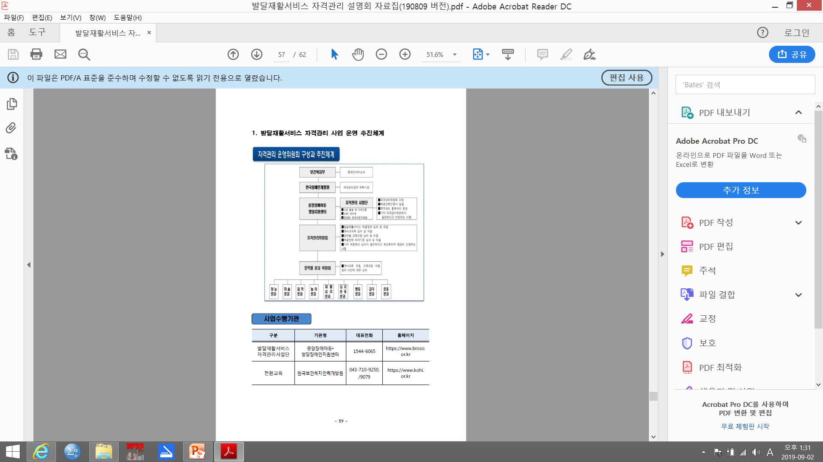
발달재활서비스 자격관리사업수행기관

